Slide 1
MBLEDHJA NUMRI DYSHIFRORË ME DHJETËSHE TË PLOTË

Slide 2
12 + 30 =
SHUMA
MBLEDHËSAT
Që më mirë ta llogarisim shumën
mundemi ta shfrytëzojmë
Tabelën 100 dhe boshtin numerik.

Slide 3
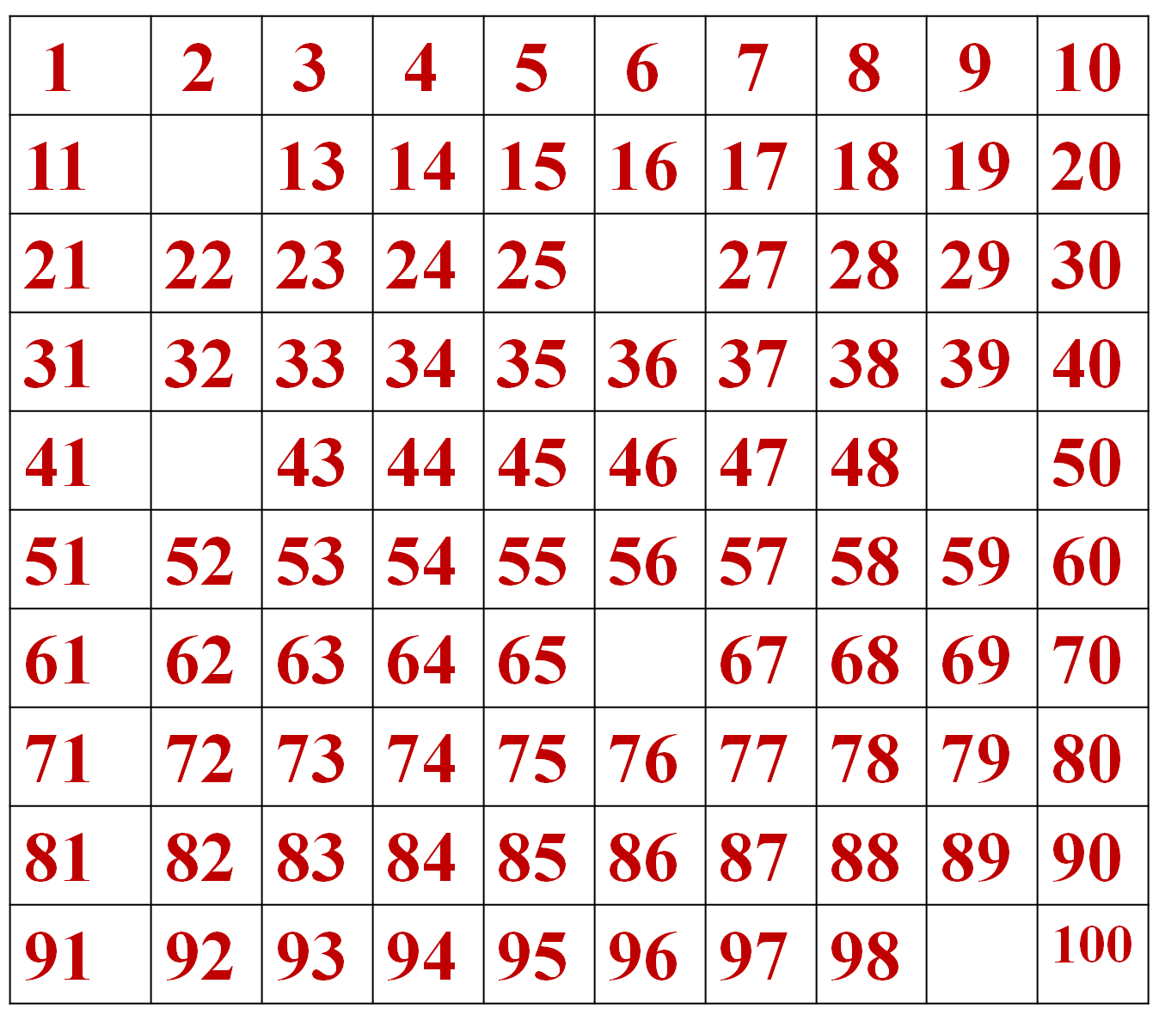
12
26
42
49
66
99
Notes:
3

Slide 4
12 + 30 = ?
+ 10
+ 10
+ 10
12
22
32
42
12 + 30 = 42

Slide 5
26 + 40 =
?
+ 10
+ 10
+ 10
+ 10
26
36
46
56
66
26 + 40 = 66

Slide 6
49 + 50 = ?
+ 10
+ 10
+ 10
+ 10
+ 10
49
59
69
79
89
99
49 + 50 = 99

Slide 7
Numëro para nga dhjetë
Dhe zbuloje shumën.
17 + 20 =
37
35 + 50 =
54
49 + 40 =
89

Slide 8
ZBRITJA E DHJETËSHEVE TË PLOTA PREJ NUMRIT
DYSHIFRORË

Slide 9
73 – 30 =
NDRYSHIMI
ZBRITËSI
I ZBRITËSHMI
Që më mirrë ta llogarisim ndryshimin mundemi ta përdorim tabelën 100 dhe dhe boshtin numerik.

Slide 10
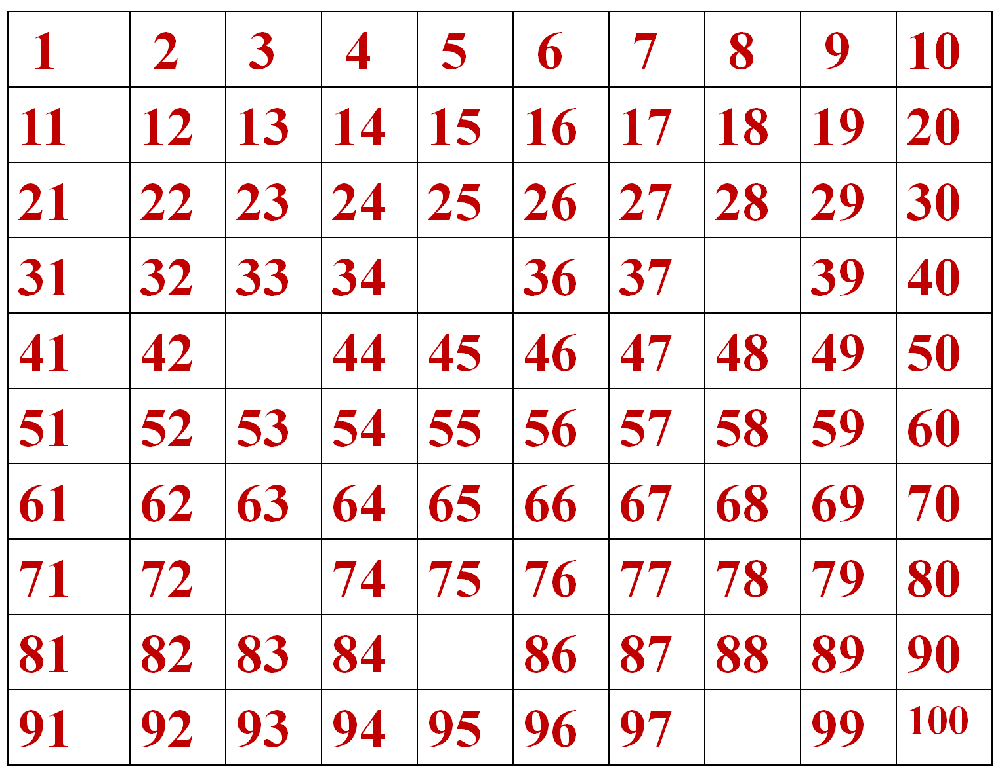
35
38
43
73
85
98
Notes:
10

Slide 11
73 - 30 = ?
- 10
- 10
- 10
43
53
63
73
73 – 30 = 43

Slide 12
85 - 50 = ?
- 10
- 10
- 10
- 10
- 10
35
45
55
65
75
85
85 – 50 = 35

Slide 13
98 - 60 = ?
- 10
- 10
- 10
- 10
- 10
- 10
38
48
58
68
78
88
98
98 – 60 = 38

Slide 14
Numëro prapa nga dhjetë dhe zbuloje ndryshimin.
52 - 30 =
22
88 – 70 =
18
79 – 50 =
29

